Slide 1
CSS: Conceptos Fundamentales
Carlos A. Vara Pérez

Slide 2
¿Qué es CSS?
CSS (Cascade Style Sheet) es un lenguaje basado en reglas que se utiliza para estilizar y diseñar páginas definiendo grupos específicos de estilos que se aplican a elementos o grupos de elementos dentro de una página HTML.
¿Por qué cascada?
La estrategia en cascada es cómo el navegador determina qué estilos aplicar a un elemento en particular. La cascada se puede entender mediante dos factores:
La especificidad de los selectores de elementos.
El orden de los estilos que se escriben.

Slide 3
Sintaxis
Elementos básicos de CSS
Selectores (selectors)
Propiedades (properties)
Valores (values)
h1 {
color: blue;
}
Notes:
Selectores: El elemento que está siendo seleccionado
Propiedades: El aspecto del elemento seleccionado que está siendo estilizado
Valores: El estilo aplicado en la propiedad del elemento

Slide 4
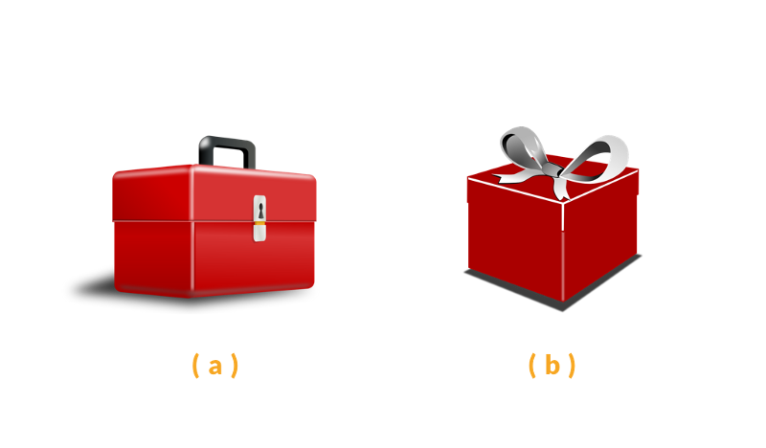
Especificidad de selectores
Notes:
Podemos comparar la especificidad del selector con la forma en que la mente humana interpreta instrucciones.

Slide 5
El párrafo rojo
Cuando decimos, aplica un estilo al párrafo con un color de fondo rojo…
Dado que puede haber muchos elementos de párrafo en la página, el navegador dice "¿qué párrafo?". El navegador no puede hacer dicha pregunta, por lo que sigue adelante e intenta aplicar un estilo a cada párrafo de la página con un fondo rojo. Sin embargo, si dijéramos, aplica estilo al párrafo con un nombre de clase de “rojito” con un fondo rojo:
Tendríamos una instrucción más específica.
p { background-color: red; }
p.rojito { background-color: red; }

Slide 6
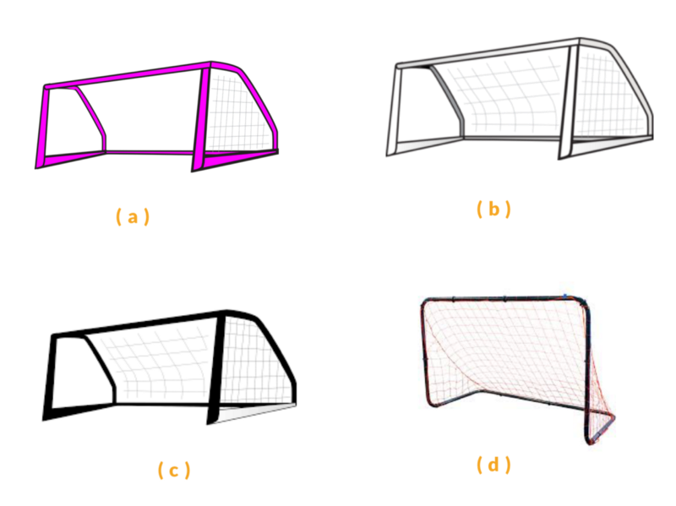
SICAPEP o la interpretación de CSS
Técnicamente, el navegador revisa cada selector que apunta a un elemento específico y asigna "puntuaciones" a cada uno de ellos, y gana el que tenga una puntuación de especificidad más alta. La forma en que calcula las puntuaciones es sencilla: supongamos que el navegador, mientras interpreta un CSS, tiene 4 porterías.
Por cada estilo en línea (inline style) que apunta a un elemento usando el atributo de estilo, se asigna 1 gol a la portería (a).
Por cada selector de ID, se asigna 1 gol a la portería (b).
Por cada selector de clase, selector de atributo y pseudo-clases presentes, se asigna 1 gol a la portería (c).
Por cada selector de elemento y pseudo-elemento, se asigna 1 gol a la portería (d).

Slide 7
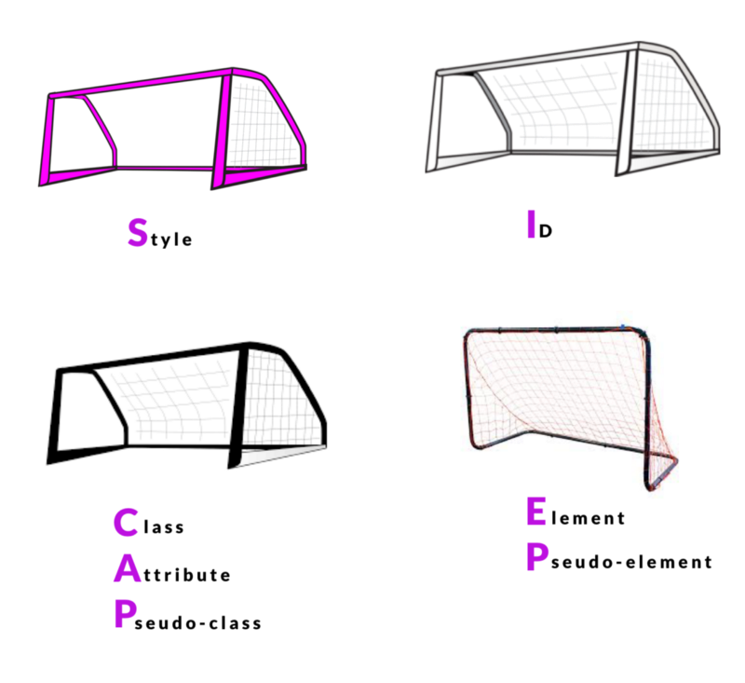

Slide 8
* {
/* Selector universal */
}
tag {
/* Selector de tipo */
}
tag::before {
/* Selector de tipo (pseudo-elemento) */
}
.class {
/* Selector de clase */
}
.class:hover {
/* Selector de clase (pseudo-clase) */
}
[attr] {
/* Selector de atributo */
}
#id {
/* Selector de ID */
}
Desde el menos específico al más específico estos son los principales tipos de selectores:
Selector universal: selecciona todos los elementos.
Selector de tipo: apunta a los elementos por etiqueta HTML (incluye pseudo elementos).
Selector de clases, selector de atributos: apunta a los elementos por clase o atributo, respectivamente (incluye pseudo-clases).
Selector de ID: apunta a un elemento por ID.

